Slide 1
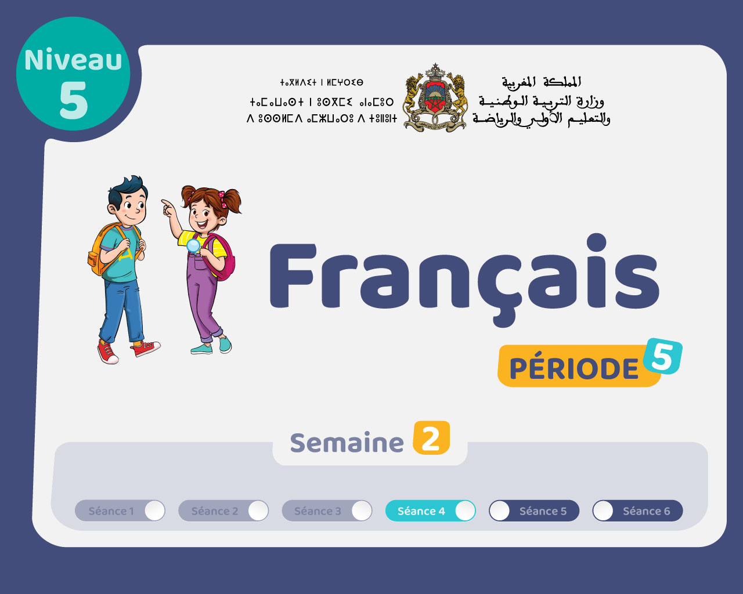

Slide 2

Il convient de lancer le mode diaporama pour la diffusion de la leçon en classe
Réservé à l’enseignant (e)

Slide 3




Pictogrammes
Réservé à l’enseignant (e)
L’enseignant parle
Diffusion d’un média
Média en cours de diffusion
Fin du média. Passer au slide suivant
Expliquer, donner une consigne
Désigner un élève

Slide 4
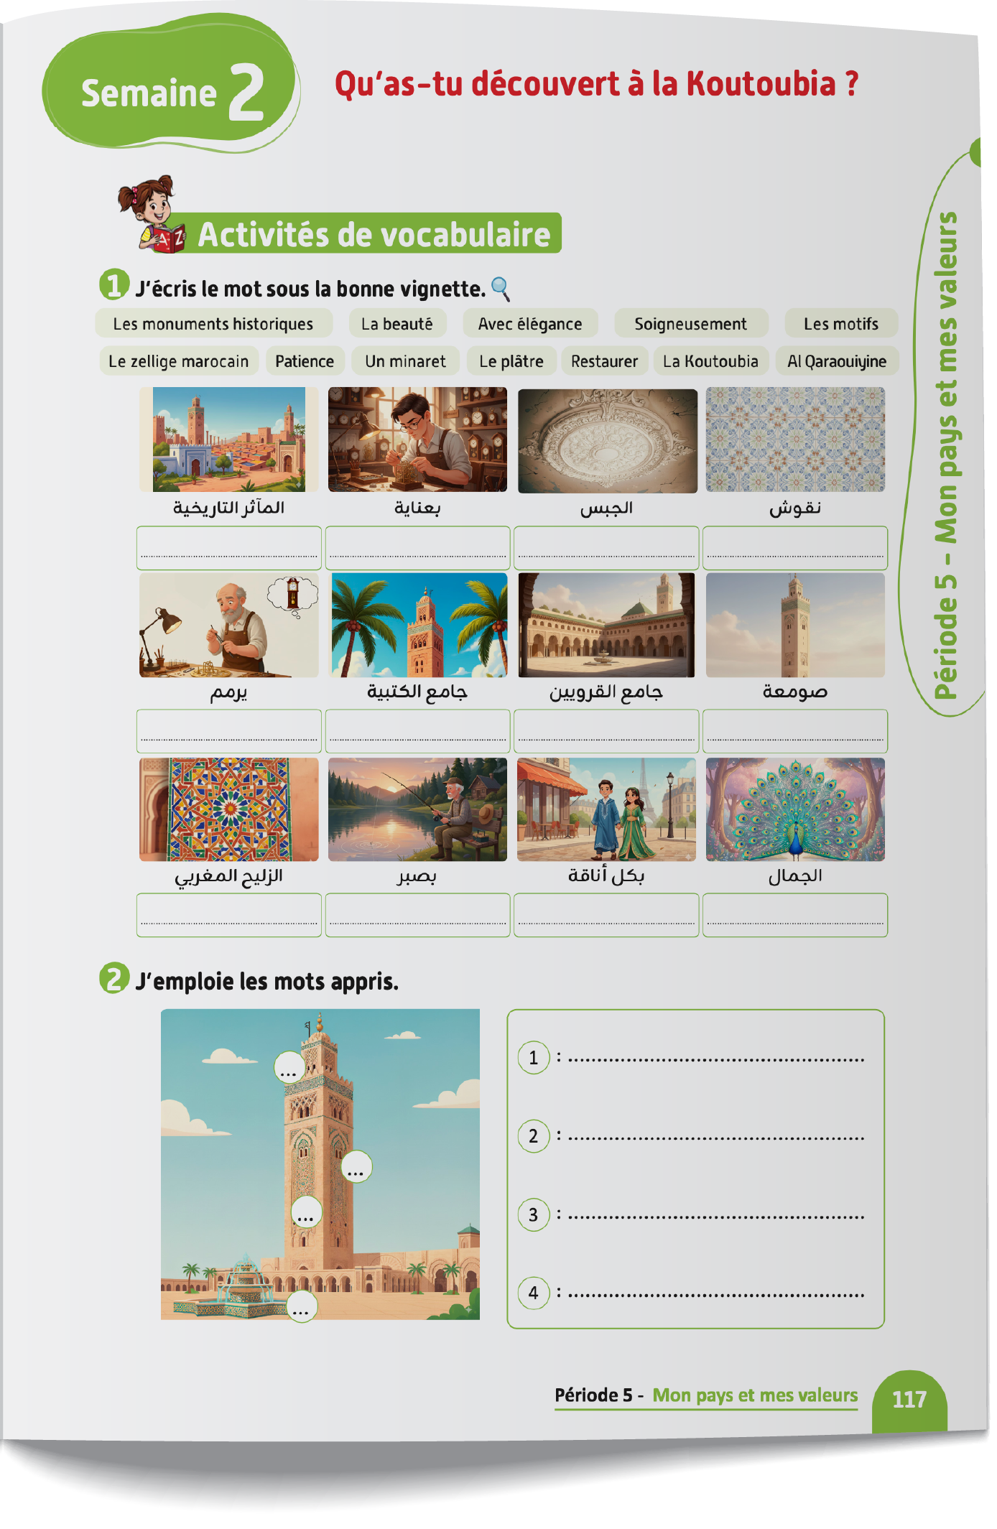
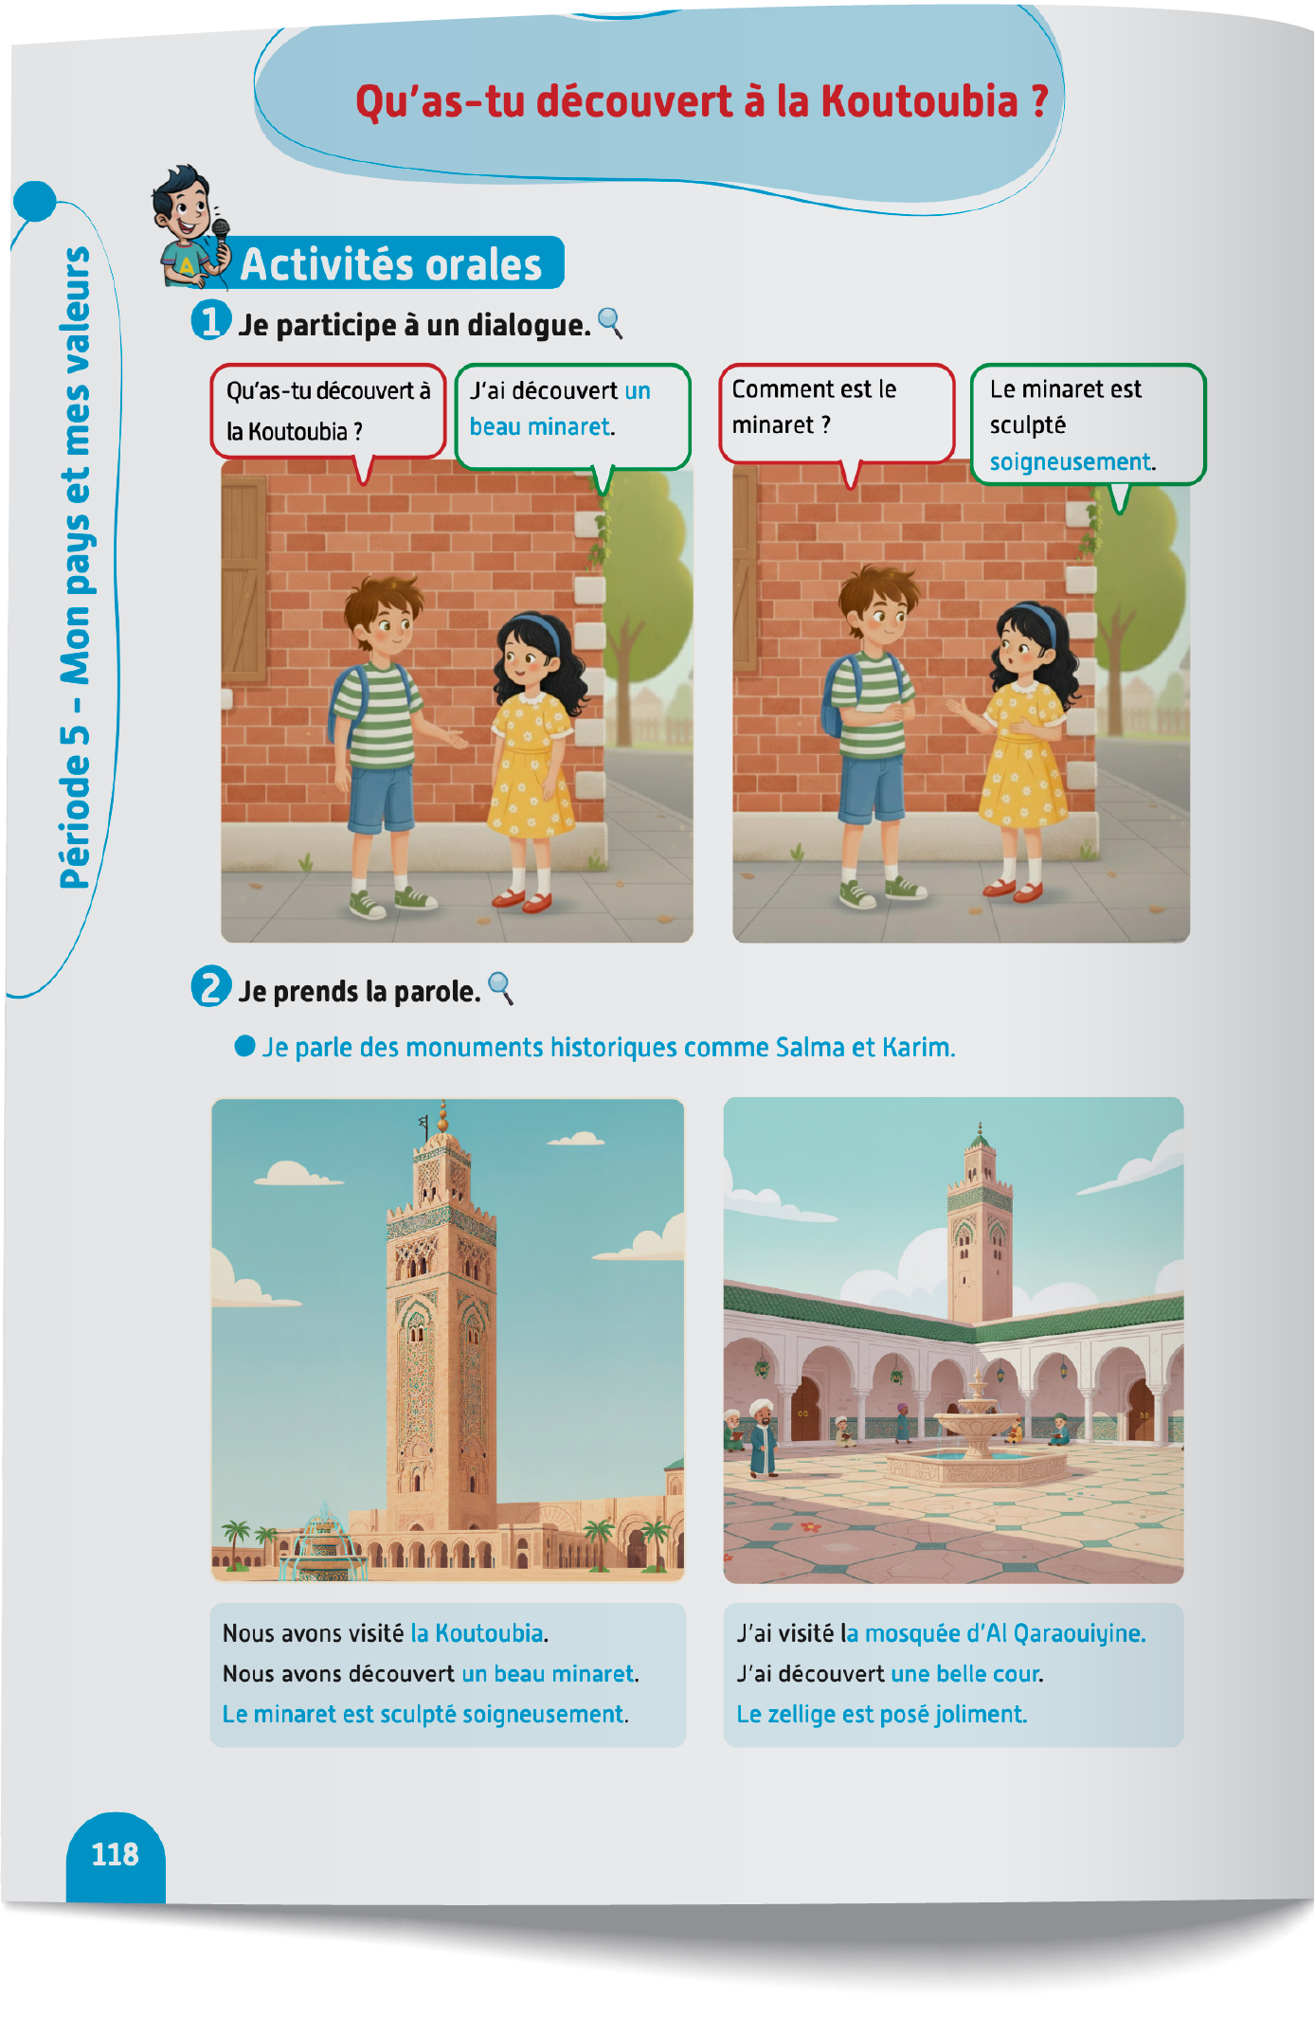
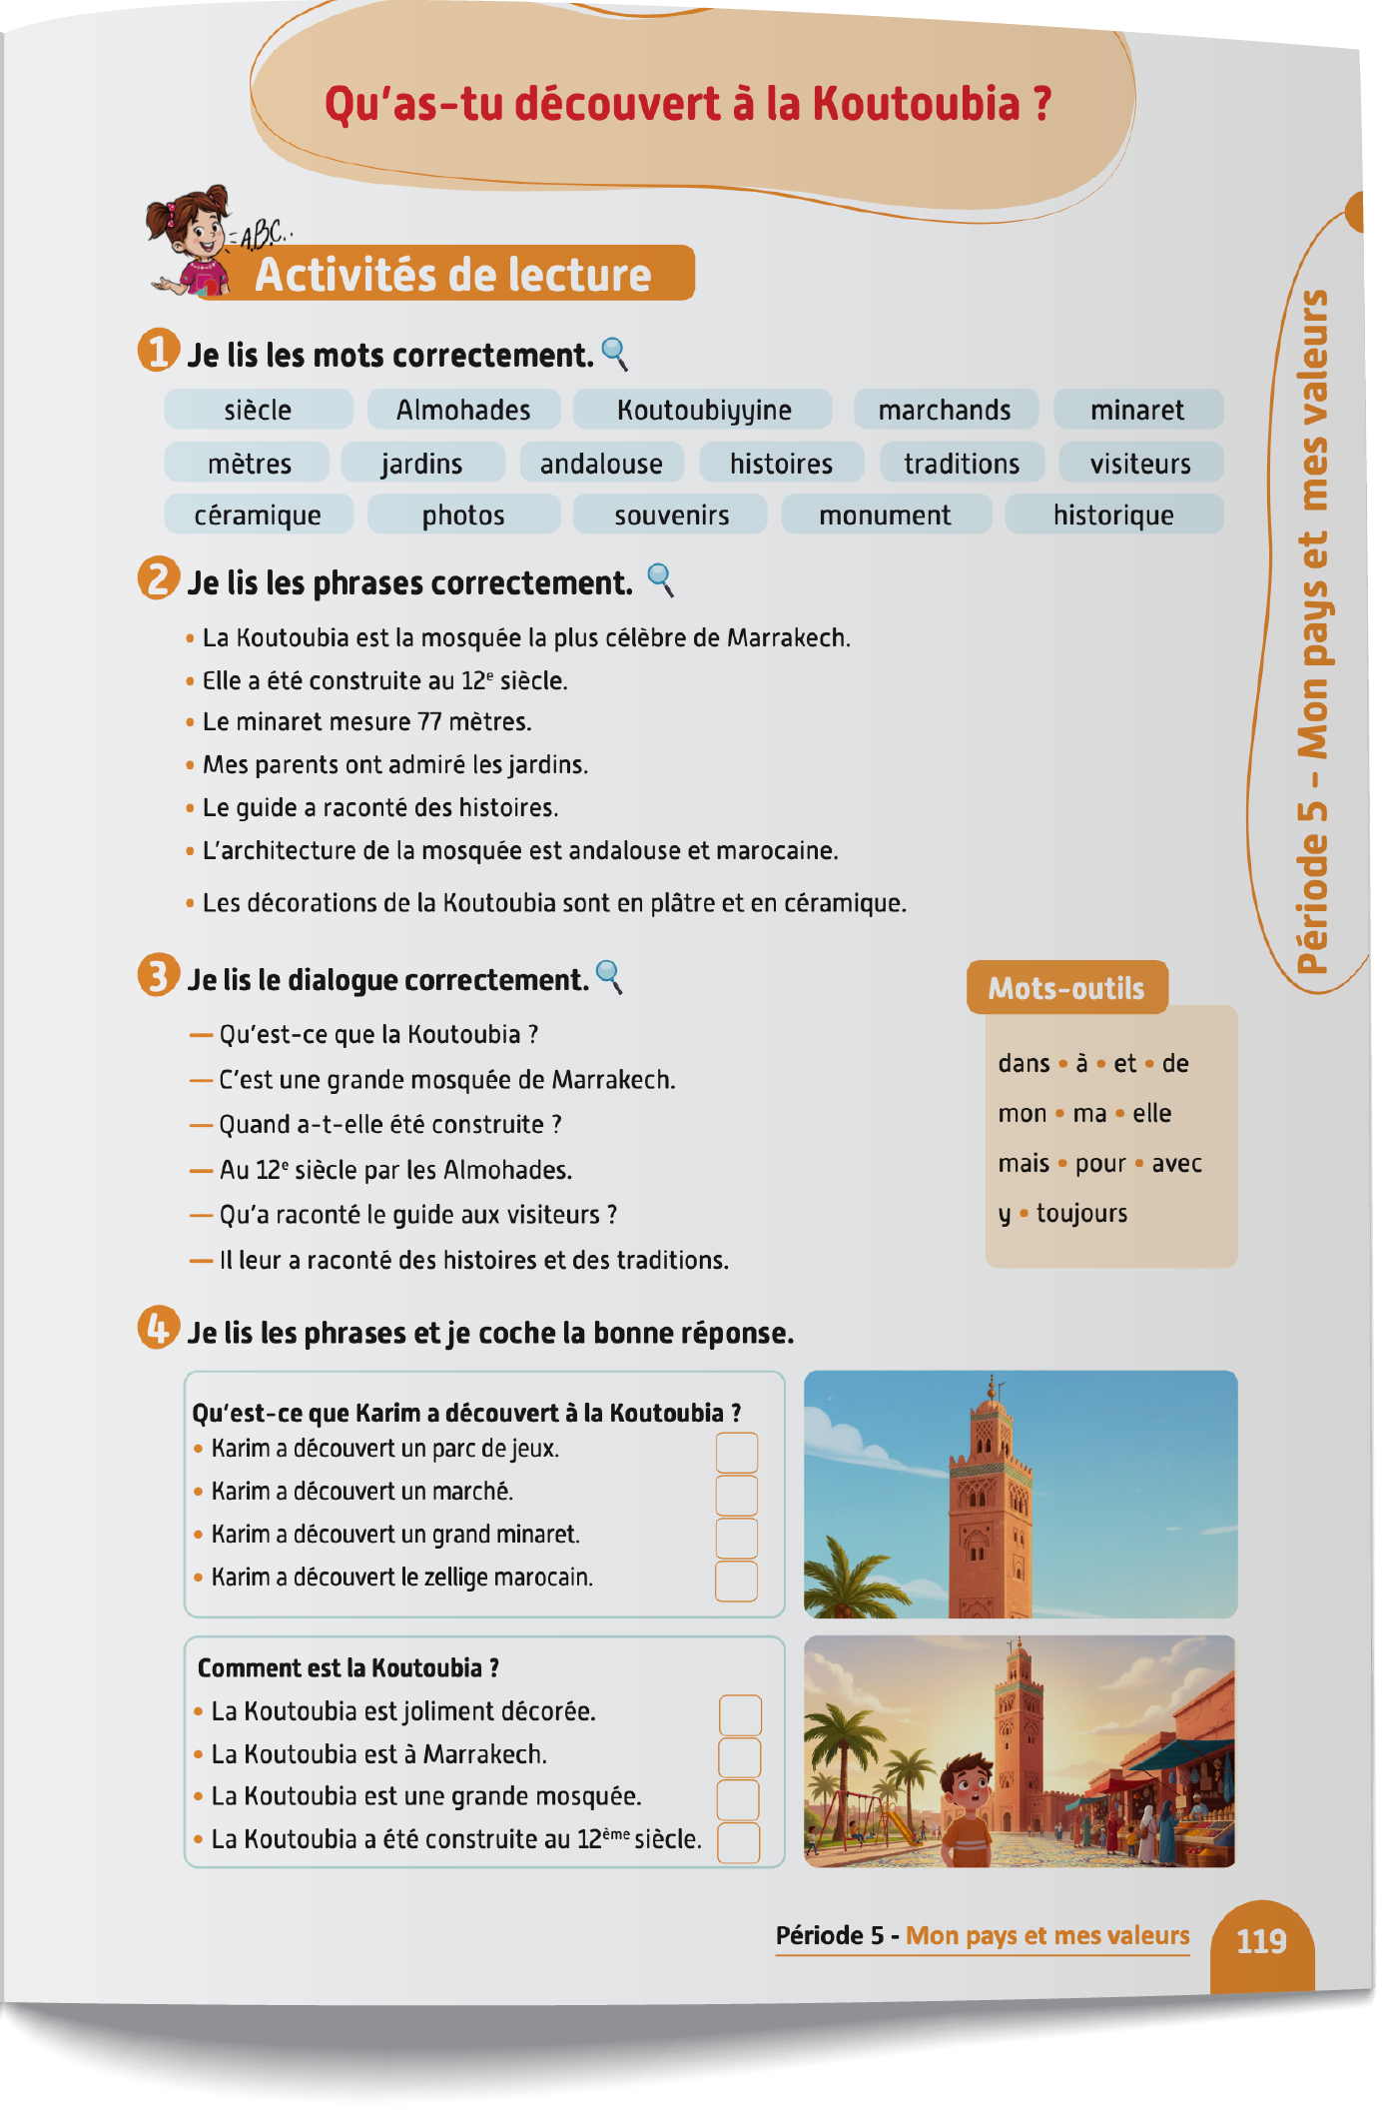
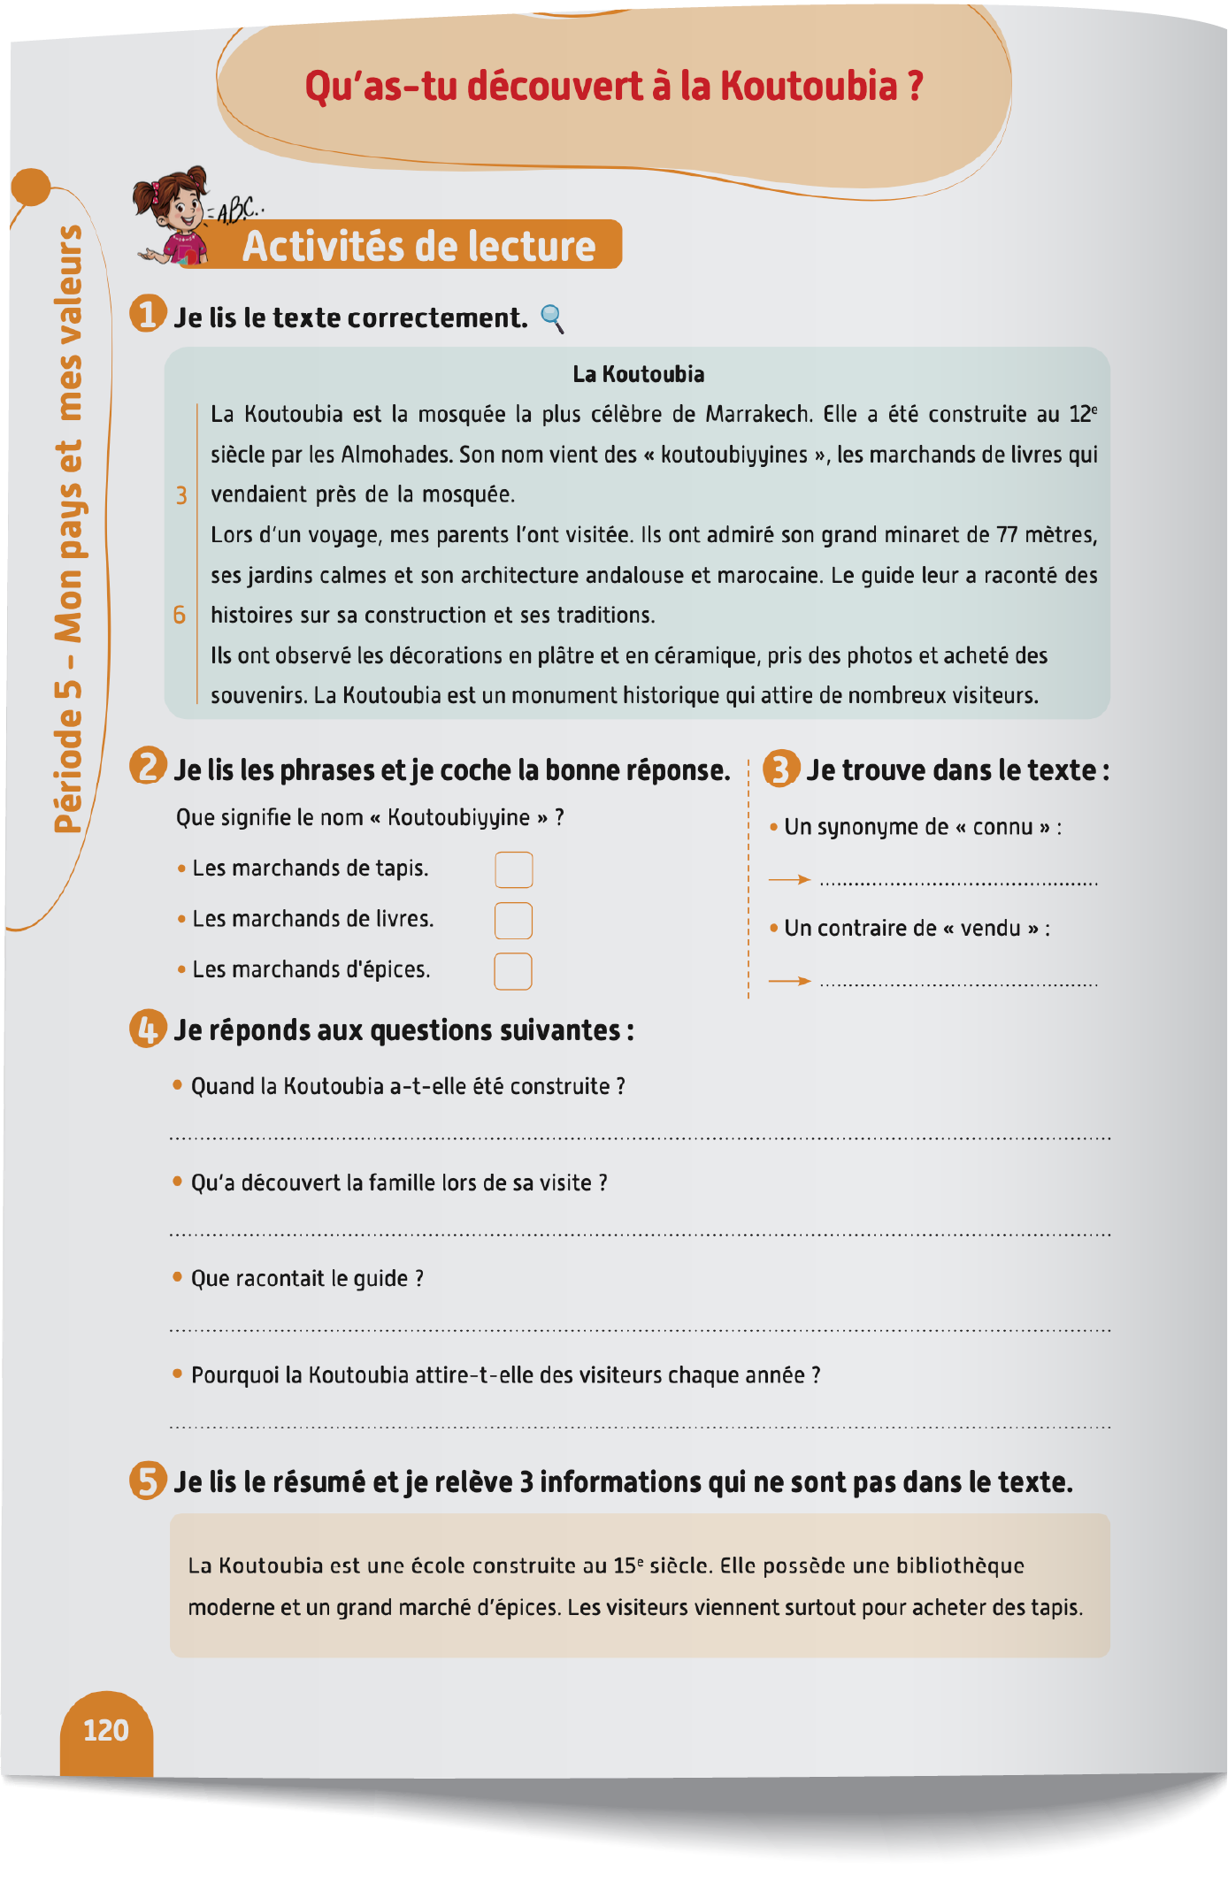
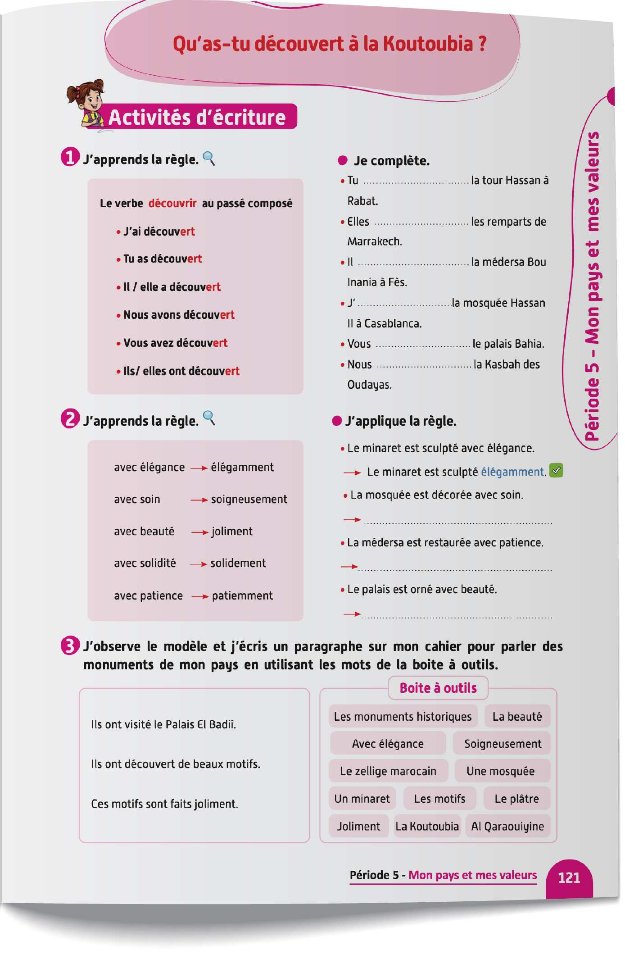
Contenu de la semaine
Réservé à l’enseignant (e)

Slide 5

Organisation de la semaine
Réservé à l’enseignant
Séance 1
Séance 4
Présentation du vocabulaire
Exploitation du vocabulaire
Activités de vocabulaire sur livret
Oral – Dialogue
Lecture – texte ( fluidité et compréhension)
Séance 2
Séance 5
Oral – Acte de parole 1
Ecrit – Point de langue 1
Lecture – Mots avec difficultés
Oral – Prise de parole
Ecriture – Texte
Séance 3
Séance 6
Oral - Acte de parole 2
Ecrit – Point de langue 2
Lecture – Phrases
Révision
Lecture offerte

Slide 6



Plan de la séance 4
Réservé à l’enseignant (e)
1. Dialogue
Jouer un dialogue en reprenant les actes de parole enseignés.
Texte : Fluidité et compréhension.

Slide 7




Bonjour les enfants ! La leçon de français commence maintenant.

Slide 8

Aujourd’hui, nous allons apprendre un dialogue avec Majd et Nada.

Slide 9




Lecture de la vidéo.

Slide 10

Nous allons écouter le dialogue une deuxième fois.

Slide 11
Lecture de la vidéo.

Slide 12

Maintenant, on va répéter le dialogue ensemble. Je vais lire chaque réplique et vous allez répéter après moi. Puis, on va continuer à répéter le dialogue.

Slide 13


On va continuer la répétition du dialogue. Je vais lire chaque réplique et vous allez répéter après moi.
Tu te souviens de la marche verte ?
Je m’en souviens très bien. La marche verte a eu lieu le 6 novembre 1975,
Pourquoi les Marocains ont-ils organisé la marche verte ?
Pour récupérer le Sahara marocain.
Tu te souviens de la révolution du Roi et du peuple, le 20 août 1953 ?
Oui, les Marocains ont manifesté afin de s’opposer à l’exil du roi Mohammed V.

Slide 14
On va continuer la répétition du dialogue. Je vais lire chaque réplique et vous allez répéter après moi.
Qu’as-tu découvert à la Koutoubia ?
J’ai découvert un beau minaret.
Comment est le minaret ?
Le minaret est sculpté soigneusement.
Qu’as-tu découvert à Al Quaraouiyine ?
J’ai découvert une belle cour.
Comment est la mosquée Al Quaraouiyine ?
Le zellige est posé joliment.
Au revoir !
A bientôt !

Slide 15
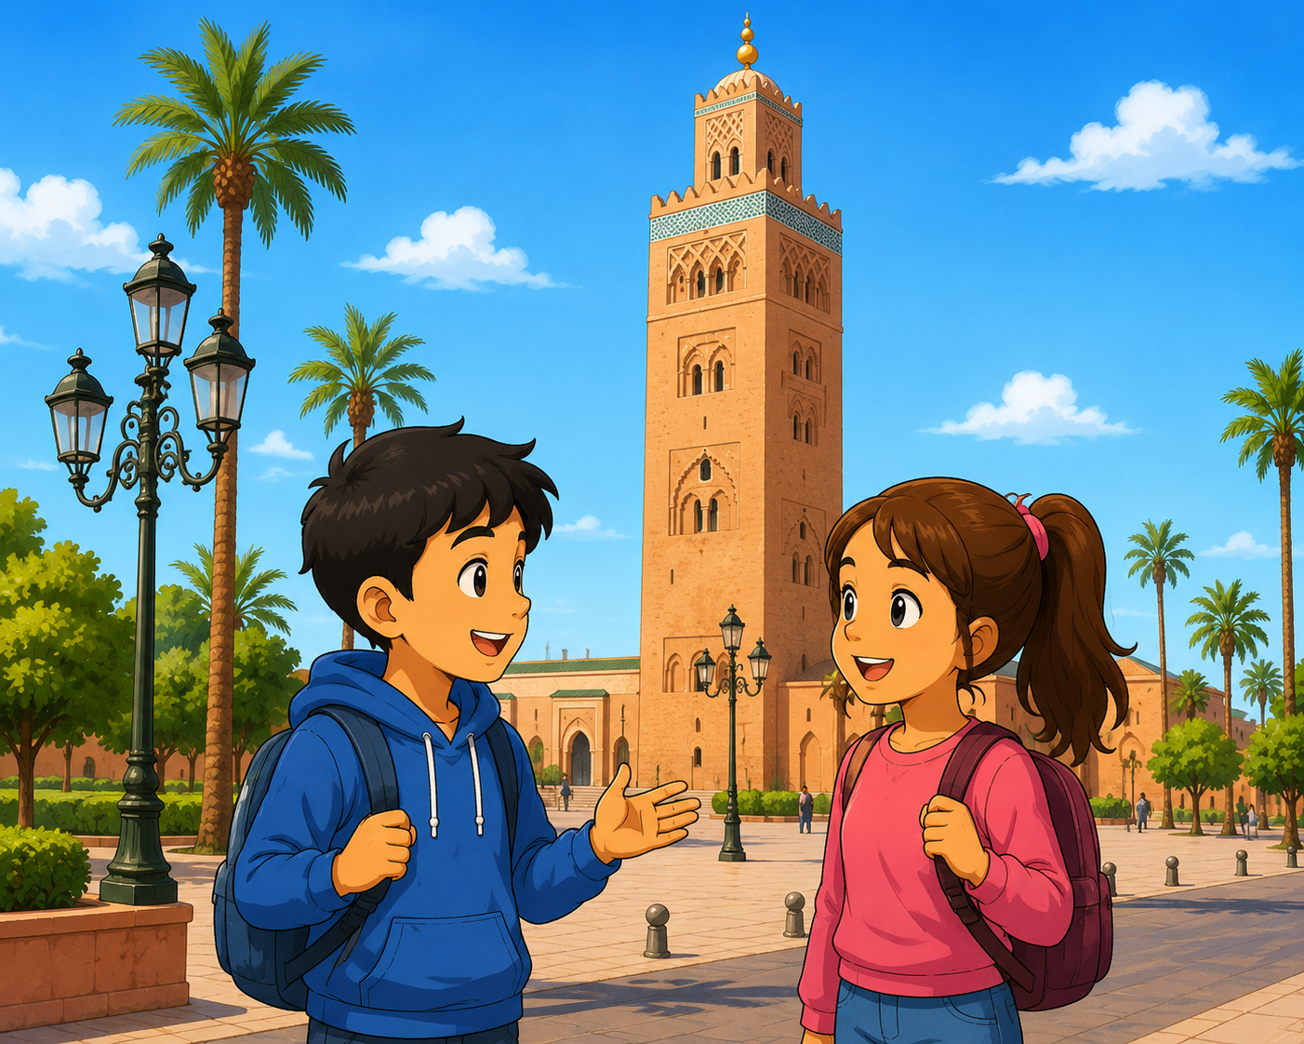

Maintenant, on va jouer ce dialogue. On va le faire en 3 étapes. Soyez attentifs.
Etape 1
Etape 2
Etape 3

Slide 16
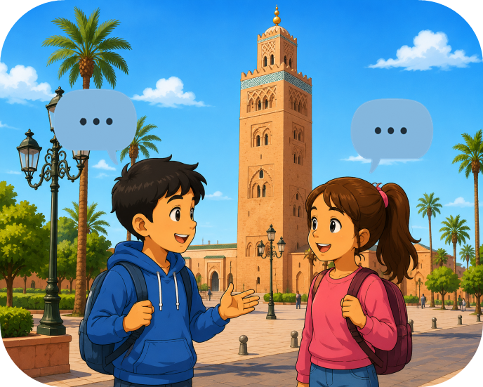
Etape 1. Je vais vous expliquer la situation.
Etape 1
Etape 2
Etape 3
Situation : Le garçon et la fille sont devant des monuments historiques au Maroc. Chacun pose à l’autre les questions suivantes :
Tu te souviens de _________ ?
Pourquoi les Marocains ont organisé _________ ?
Qu’as-tu découvert à _________ ?
Comment est _________ ?

Slide 17
Etape 2. Chacun réfléchit silencieusement à ce qu’il va dire dans le dialogue.
Etape 1
Etape 2
Etape 3
Situation : Le garçon et la fille sont devant des monuments historiques au Maroc. Chacun pose à l’autre les questions suivantes :
Tu te souviens de _________ ?
Pourquoi les Marocains ont organisé _________ ?
Qu’as-tu découvert à _________ ?
Comment est _________ ?

Slide 18

Etape 3. Maintenant, vous allez jouer le dialogue. Qui veut passer au tableau ?
Etape 1
Etape 2
Etape 3
Situation : Le garçon et la fille sont devant des monuments historiques au Maroc. Chacun pose à l’autre les questions suivantes :
Tu te souviens de _________ ?
Pourquoi les Marocains ont organisé _________ ?
Qu’as-tu découvert à _________ ?
Comment est _________ ?

Slide 19

Maintenant, tout le monde participe. Jouez le dialogue avec votre voisin.
Tu te souviens de _________ ?
Pourquoi les Marocains ont organisé ______________ ?
Qu’as-tu découvert à _________ ?
Comment est _________ ?

Slide 20


Plan de la séance 4
Réservé à l’enseignant (e)
Jouer un dialogue reprenant les actes de parole enseignés.
2. Lecture
Texte : Fluidité et compréhension.

Slide 21

Maintenant, on va faire de la lecture. On va lire des mots, puis un texte.

Slide 22
On va lire ensemble ce texte du livret. On va le découper en 3 parties. Après, vous allez le lire tout seuls.

Slide 23
Lisez la première partie du texte silencieusement. Après, je vais diffuser une lecture audio.
Partie 1
Partie 2
Partie 3
La Koutoubia
La Koutoubia est la mosquée la plus célèbre de Marrakech. Elle a été construite au 12e siècle par les Almohades. Son nom vient des « koutoubiyyines », les marchands de livres qui vendaient près de la mosquée.

Slide 24


Lecture en cours.
Partie 1
Partie 2
Partie 3

Slide 25
Qui veut lire le texte ?
Partie 1
Partie 2
Partie 3
La Koutoubia
La Koutoubia est la mosquée la plus célèbre de Marrakech. Elle a été construite au 12e siècle par les Almohades. Son nom vient des « koutoubiyyines », les marchands de livres qui vendaient près de la mosquée.

Slide 26
On passe à la deuxième partie. Lisez en silence.
Partie 1
Partie 1
Partie 2
Partie 3
Lors d’un voyage, mes parents l’ont visitée. Ils ont admiré son grand minaret de 77 mètres, ses jardins calmes et son architecture andalouse et marocaine. Le guide leur a raconté des histoires sur sa construction et ses traditions.

Slide 27
Lecture en cours.
Partie 1
Partie 1
Partie 2
Partie 3

Slide 28
Qui veut lire le texte ?
Partie 1
Partie 1
Partie 2
Partie 3
Lors d’un voyage, mes parents l’ont visitée. Ils ont admiré son grand minaret de 77 mètres, ses jardins calmes et son architecture andalouse et marocaine. Le guide leur a raconté des histoires sur sa construction et ses traditions.

Slide 29
On passe à la troisième partie. Lisez en silence.
Partie 1
Partie 1
Partie 2
Partie 3
Ils ont observé les décorations en plâtre et en céramique, pris des photos et acheté des souvenirs. La Koutoubia est un monument historique qui attire de nombreux visiteurs.

Slide 30
Lecture en cours.
Partie 1
Partie 2
Partie 3

Slide 31
Qui veut lire le texte ?
Partie 1
Partie 1
Partie 2
Partie 3
Ils ont observé les décorations en plâtre et en céramique, pris des photos et acheté des souvenirs. La Koutoubia est un monument historique qui attire de nombreux visiteurs.

Slide 32
Maintenant, on va essayer de comprendre le texte, partie par partie. Pour chaque partie du texte, on va suivre les mêmes étapes.
Etape 1
Etape 2
Etape 3
Je lis en silence et j’essaie de comprendre le texte.
Je repère les mots difficiles et je demande à mon enseignant(e) de me les expliquer
Je lis la question, puis je cherche la réponse dans le texte.

Slide 33
Lisez silencieusement le texte et essayez de le comprendre.
Partie 1/3
Etape 1
Etape 2
Etape 3
La Koutoubia
La Koutoubia est la mosquée la plus célèbre de Marrakech. Elle a été construite au 12e siècle par les Almohades. Son nom vient des « Koutoubiyyines », les marchands de livres qui vendaient près de la mosquée.

Slide 34
Quels sont les mots difficiles dans le texte ? Levez la main. Je vais vous expliquer.
Partie 1/3
Etape 1
Etape 2
Etape 3
La Koutoubia
La Koutoubia est la mosquée la plus célèbre de Marrakech. Elle a été construite au 12e siècle par les Almohades. Son nom vient des « Koutoubiyyines », les marchands de livres qui vendaient près de la mosquée.

Slide 35
Lisez la question et cherchez la réponse dans le texte. Qui veut répondre ?
Partie 1/3
Etape 1
Etape 2
Etape 3
Question 1 : Qu’est-ce que la Koutoubia ?
La Koutoubia
La Koutoubia est la mosquée la plus célèbre de Marrakech. Elle a été construite au 12e siècle par les Almohades. Son nom vient des « Koutoubiyyines », les marchands de livres qui vendaient près de la mosquée.

Slide 36
La question est : « Qu’est-ce que ? ». Je cherche une définition dans le texte.
La réponse est : La Koutoubia est la mosquée la plus célèbre de Marrakech.
Partie 1/3
Etape 1
Etape 2
Etape 3
Question 1 : Qu’est-ce que la Koutoubia ?
La Koutoubia
La Koutoubia est la mosquée la plus célèbre de Marrakech. Elle a été construite au 12e siècle par les Almohades. Son nom vient des « Koutoubiyyines », les marchands de livres qui vendaient près de la mosquée.

Slide 37
On passe à la deuxième partie du texte. Lisez en silence et essayez de comprendre.
Partie 2/3
Etape 1
Etape 2
Etape 3
Lors d’un voyage, mes parents l’ont visitée. Ils ont admiré son grand minaret de 77 mètres, ses jardins calmes et son architecture andalouse et marocaine. Le guide leur a raconté des histoires sur sa construction et ses traditions.

Slide 38
Quels sont les mots difficiles dans le texte ? Levez la main. Je vais vous expliquer.
Partie 2/3
Etape 1
Etape 2
Etape 3
Lors d’un voyage, mes parents l’ont visitée. Ils ont admiré son grand minaret de 77 mètres, ses jardins calmes et son architecture andalouse et marocaine. Le guide leur a raconté des histoires sur sa construction et ses traditions.

Slide 39
Lisez la question et cherchez la réponse dans le texte. Qui veut répondre ?
Partie 2/3
Etape 1
Etape 2
Etape 3
Question 2 : Combien de mètres mesure le minaret ?
Lors d’un voyage, mes parents l’ont visitée. Ils ont admiré son grand minaret de 77 mètres, ses jardins calmes et son architecture andalouse et marocaine. Le guide leur a raconté des histoires sur sa construction et ses traditions.

Slide 40
La question est « Combien ? ». Je cherche un nombre dans le texte. La réponse est :
« Son grand minaret mesure 77 mètres. »
Partie 2/3
Etape 1
Etape 2
Etape 3
Question 2 : Combien de mètres mesure le minaret ?
Lors d’un voyage, mes parents l’ont visitée. Ils ont admiré son grand minaret de 77 mètres, ses jardins calmes et son architecture andalouse et marocaine. Le guide leur a raconté des histoires sur sa construction et ses traditions.

Slide 41
On passe à la troisième partie du texte. Lisez en silence et essayez de comprendre.
Partie 3/3
Etape 1
Etape 2
Etape 3
Ils ont observé les décorations en plâtre et en céramique, pris des photos et acheté des souvenirs. La Koutoubia est un monument historique qui attire de nombreux visiteurs.

Slide 42
Quels sont les mots difficiles dans le texte ? Levez la main. Je vais vous expliquer.
Partie 3/3
Etape 1
Etape 2
Etape 3
Ils ont observé les décorations en plâtre et en céramique, pris des photos et acheté des souvenirs. La Koutoubia est un monument historique qui attire de nombreux visiteurs.

Slide 43
Lisez la question et cherchez la réponse dans le texte. Qui veut répondre ?
Partie 3/3
Etape 1
Etape 2
Etape 3
Question 3 : Qu’est-ce que les parents ont fait ?
Ils ont observé les décorations en plâtre et en céramique, pris des photos et acheté des souvenirs. La Koutoubia est un monument historique qui attire de nombreux visiteurs.

Slide 44
La question est « Qu’est-ce que …. ont fait ? ». Je cherche des actions dans le texte. La réponse est : Ils ont observé les décorations en plâtre et en céramique, pris des photos et acheté des souvenirs.
Partie 3/3
Etape 1
Etape 2
Etape 3
Question 3 : Qu’est-ce que les parents ont fait ?
Ils ont observé les décorations en plâtre et en céramique, pris des photos et acheté des souvenirs. La Koutoubia est un monument historique qui attire de nombreux visiteurs.

Slide 45
Prenez vos livrets à la page 120.

Slide 46
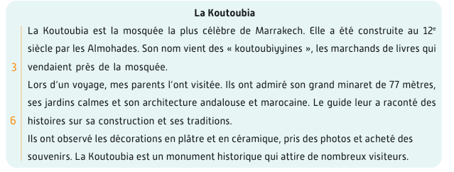

Lisez le texte à votre voisin puis changez les rôles.

Slide 47
Notez les devoirs à faire à la maison. Vous aller relire le texte de la page 120 et répondre aux questions.

Slide 48


La séance d’aujourd’hui est terminée. À bientôt.

Slide 49

En cas d’indisponibilité du livret : chaque élève lit le texte à son voisin.

